Slide 1

Representative Examples in Oxidative Cross Dehydrogenation Coupling with H₂ Evolution
Wang Ronghua
2021-7-10
Lei, J. Am. Chem. Soc. 2018, 140, 13128−13135

Slide 2
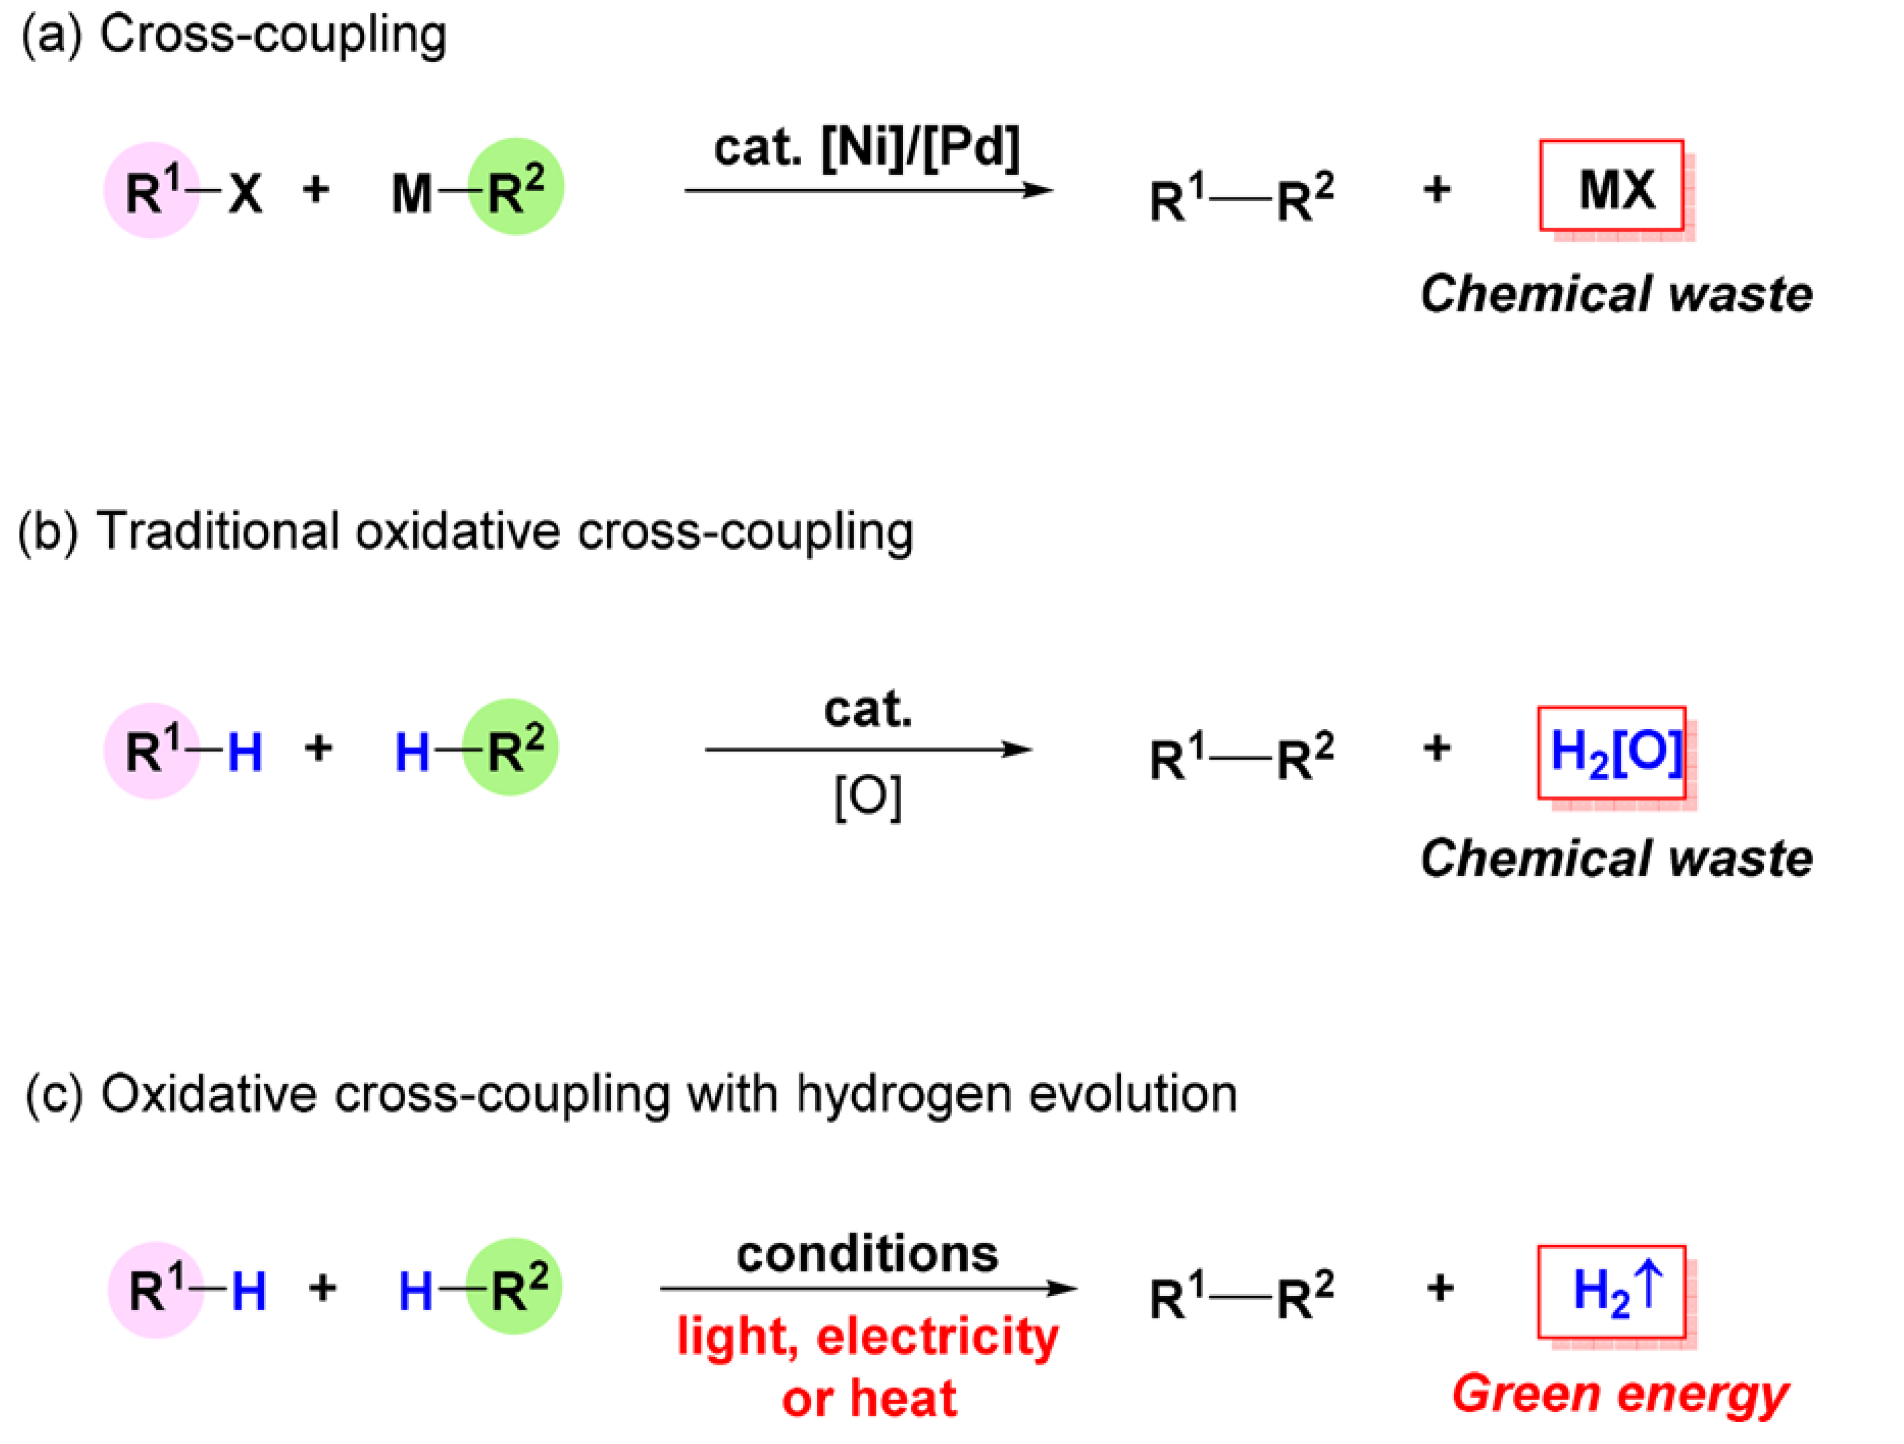
化学键的形成策略
❶
原料多步制备
当量的废物
❷
原料易得
当量的废物
❸
原料易得
无废物

Slide 3
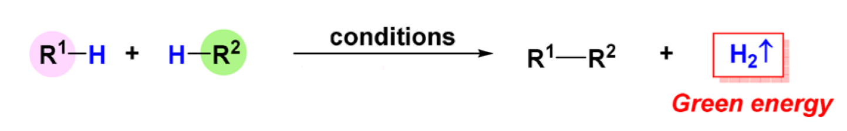
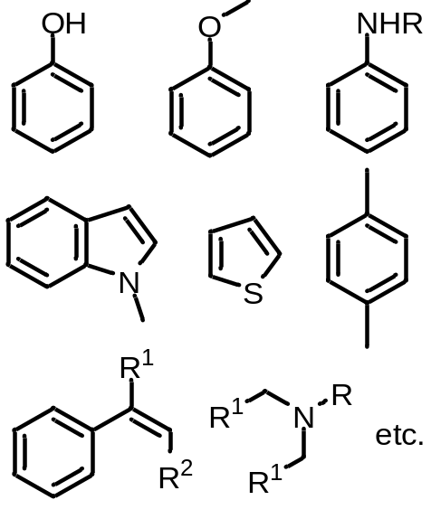
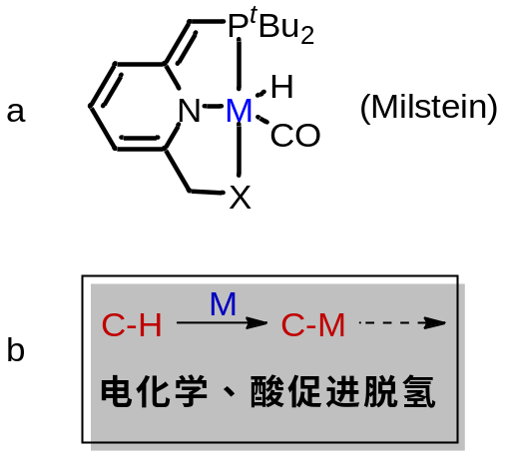
析氢偶联策略
底物直接氧化脱氢
TM与底物作用脱氢
redox active substrates
redox inactive substrates

Slide 4
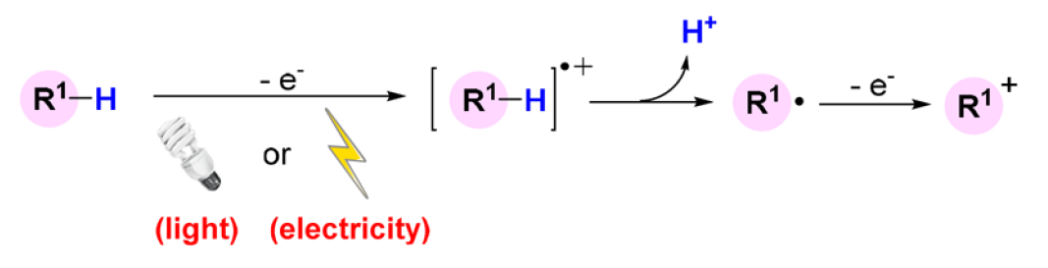
底物直接氧化
活性中间体
电催化：阴极还原释放氢气
光催化：Co-双肟配体催化剂还原质子脱氢（吴骊珠）
氧化手段

Slide 5
底物直接氧化
?????

Slide 6
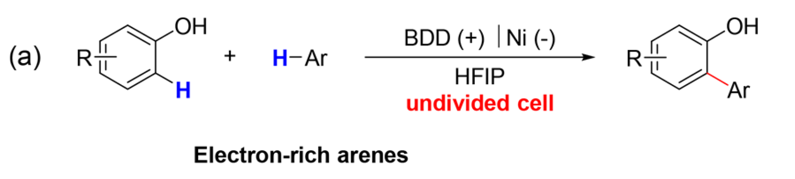
底物直接氧化(电化学手段)
C-C formation
Waldvogel, Angew. Chem. Int. Ed. 2010, 49, 971 –975.

Slide 7
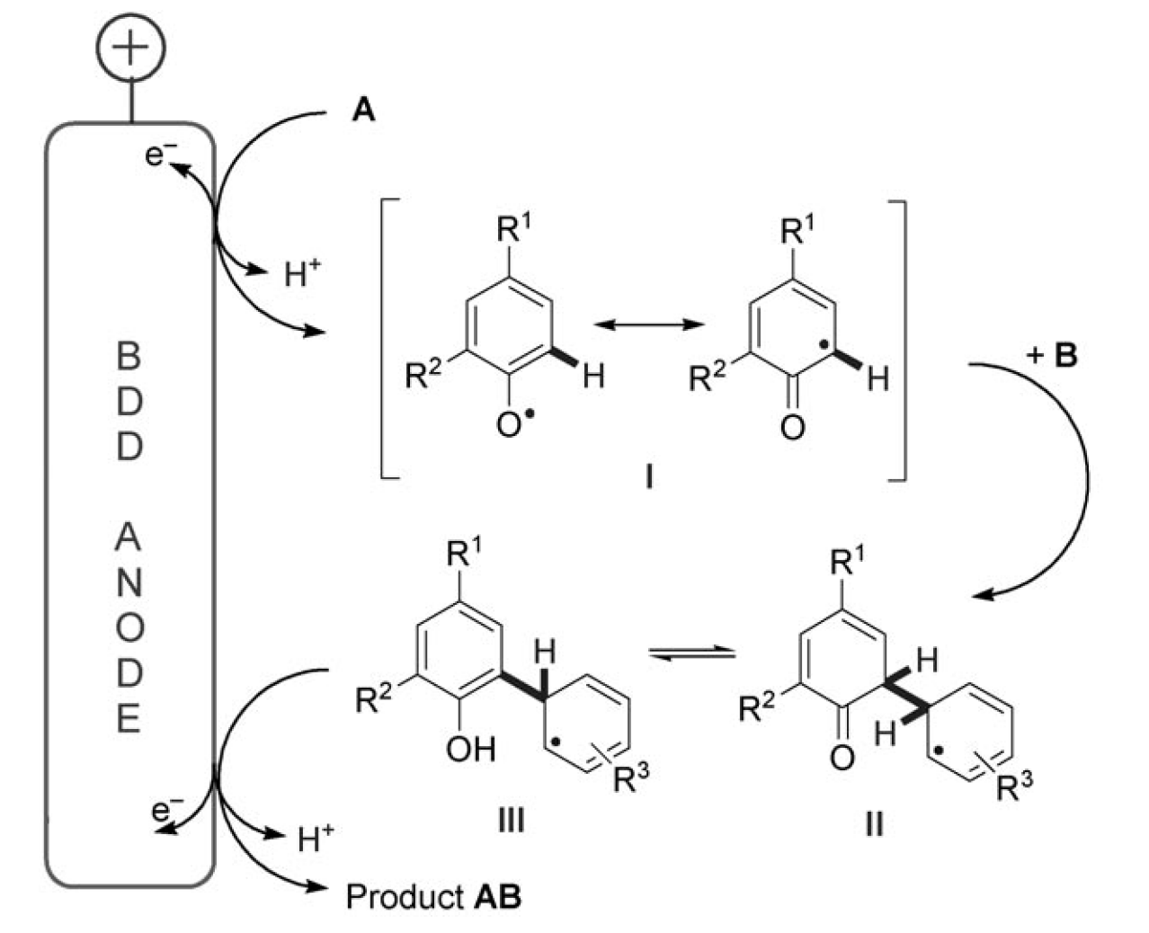
底物直接氧化(电化学手段)
C-C formation
Waldvogel, Angew. Chem. Int. Ed. 2010, 49, 971 –975.

Slide 8
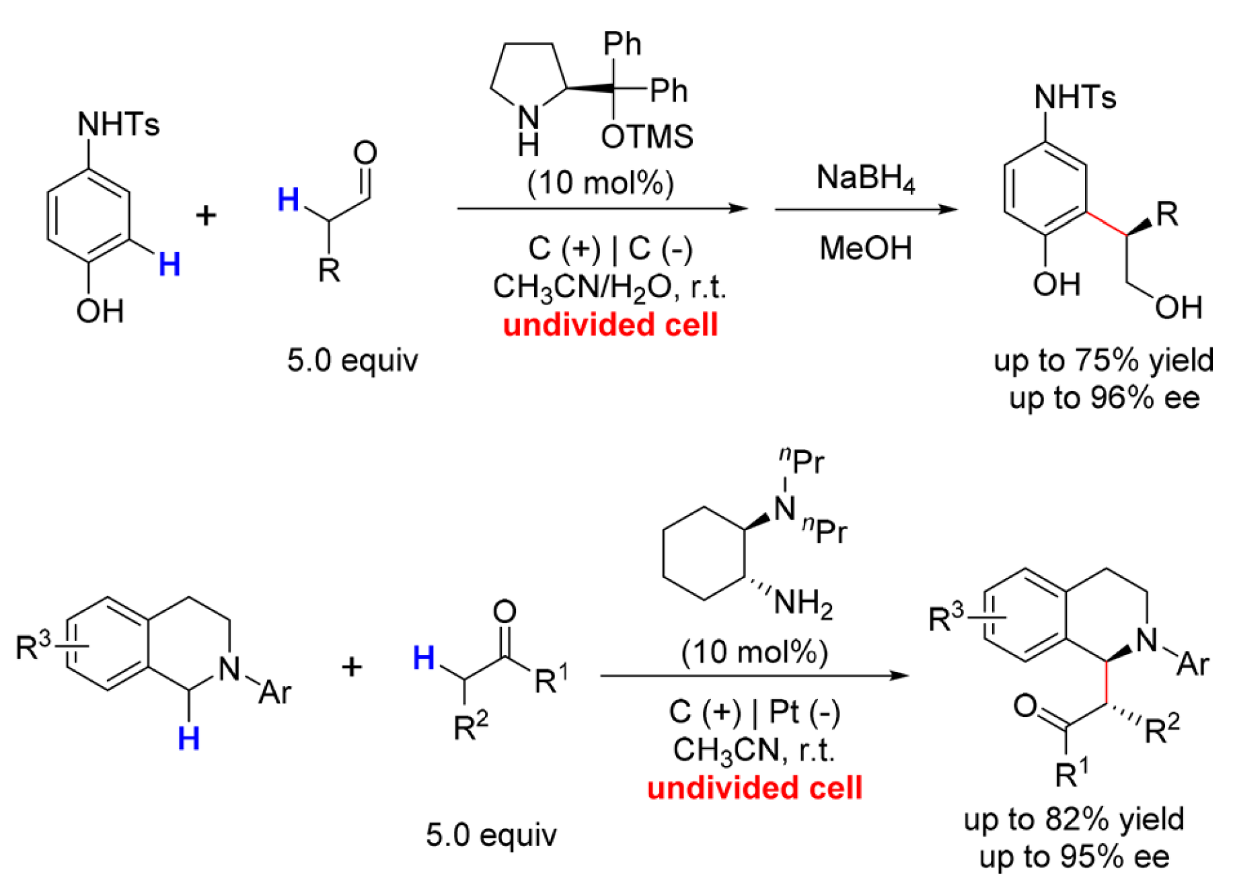
底物直接氧化(电化学手段)
C-C formation
Jørgensen, K. A. Angew. Chem., Int. Ed. 2010, 49, 129 − 133.
Luo, S. Org. Lett. 2017, 19, 2122 −2125.

Slide 9
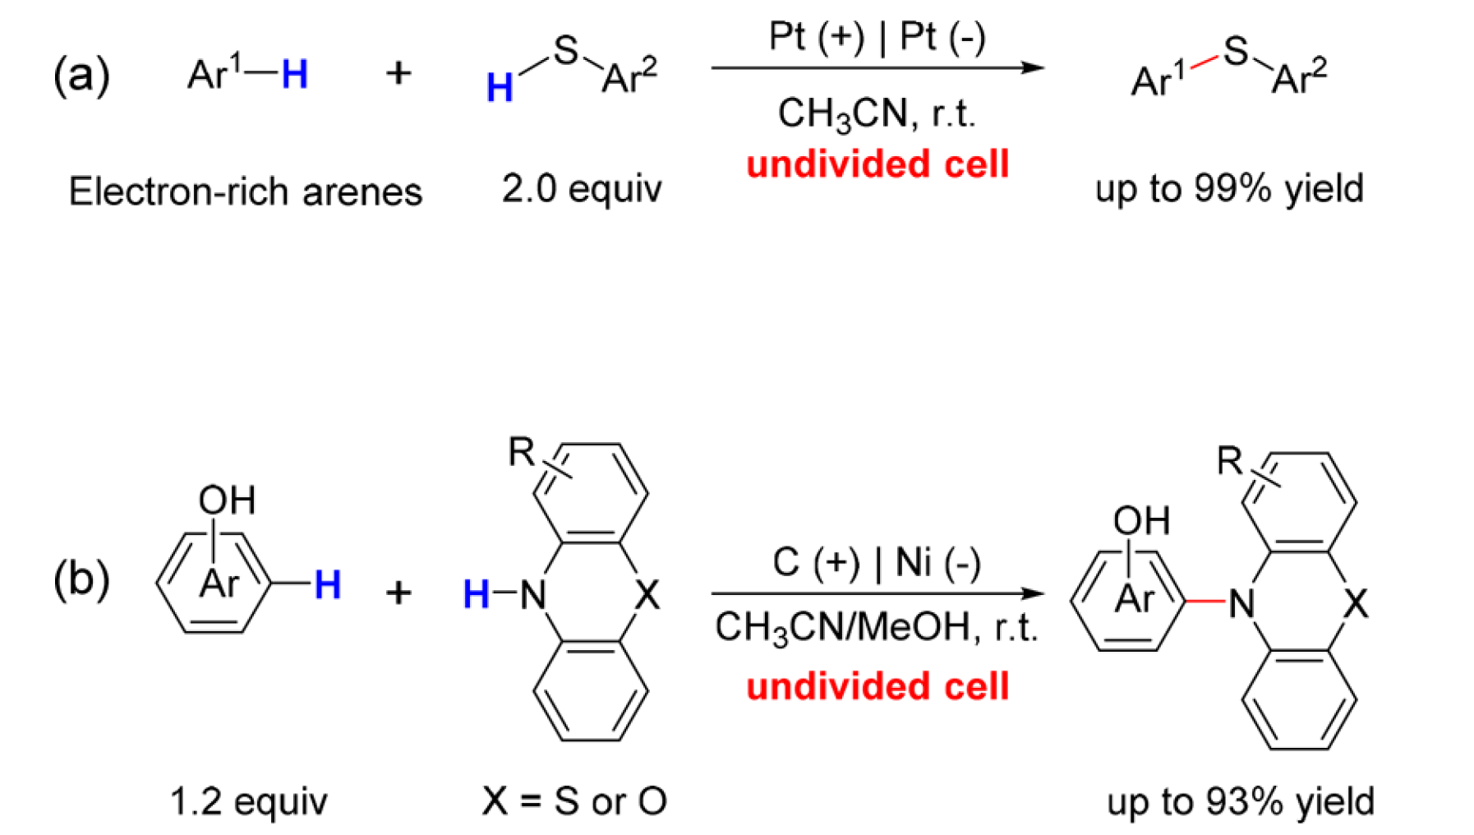
底物直接氧化(电化学手段)
C-X formation
Lei, A. Angew. Chem., Int. Ed. 2017, 56, 3009 − 3013.
Lei, A. Angew. Chem., Int. Ed. 2018, 57, 4737 − 4741.

Slide 10
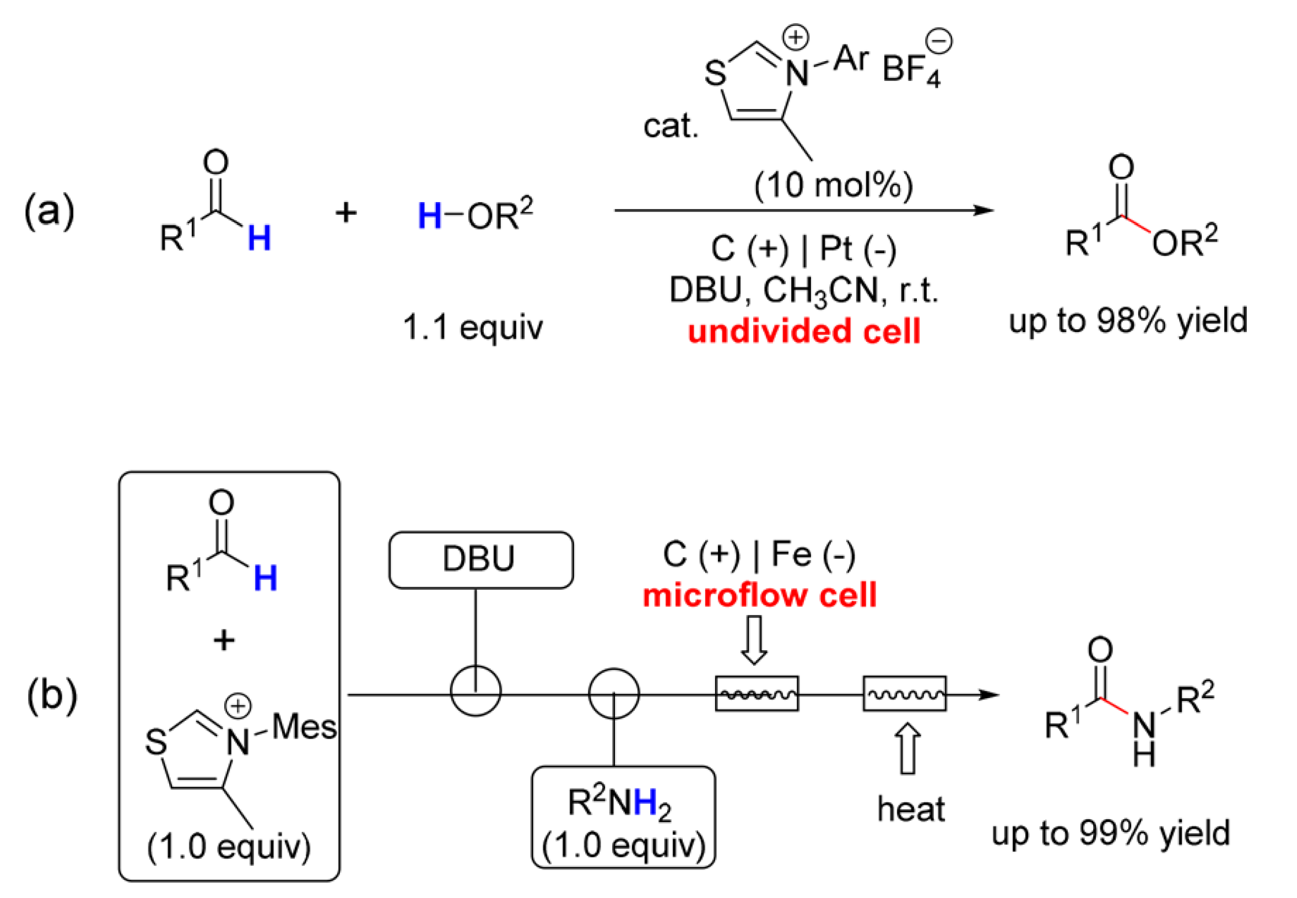
底物直接氧化(电化学手段)
C-X formation
Boydston, A. J. J. Am. Chem. Soc. 2012, 134, 12374 − 12377.
Boydston, A. J. Org. Lett. 2014, 16, 1928 − 1931.

Slide 11
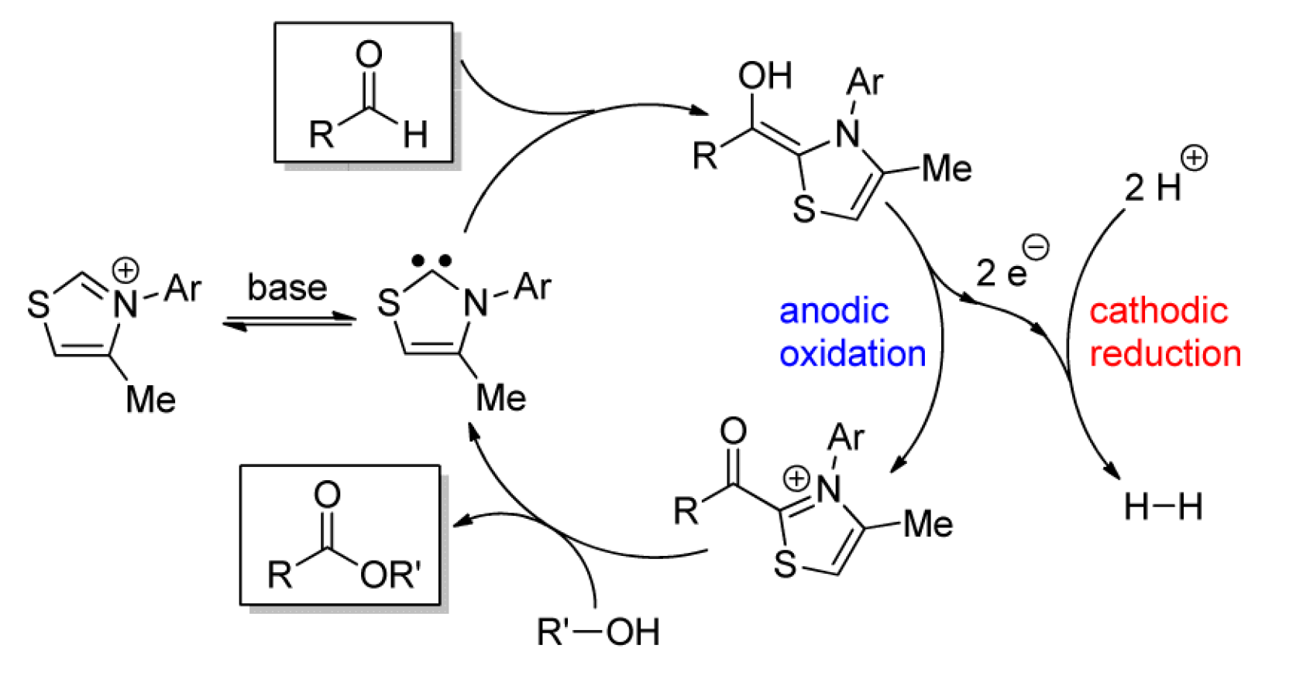
底物直接氧化(电化学手段)
C-X formation
Boydston, A. J. J. Am. Chem. Soc. 2012, 134, 12374 − 12377.

Slide 12
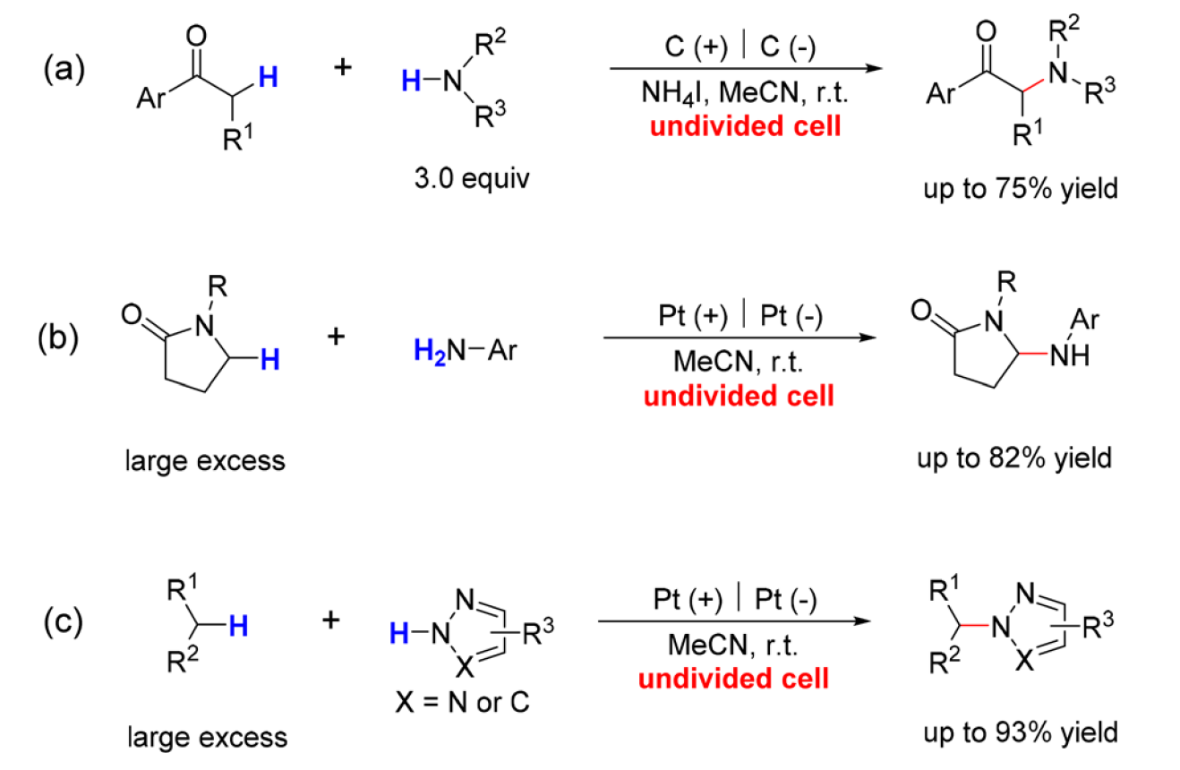
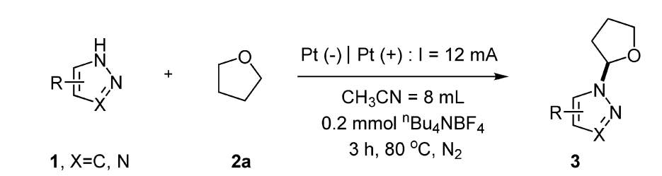
底物直接氧化(电化学手段)
C-X formation
Zeng, C.-C.; Sun, B.-G. J. Org. Chem. 2016, 81, 11565 − 11573.
Gong, M.; Huang, J.-M. Chem. - Eur. J. 2016, 22, 14293 −14296.
Lei, A. ACS Catal.2017, 7, 8320 − 8323

Slide 13
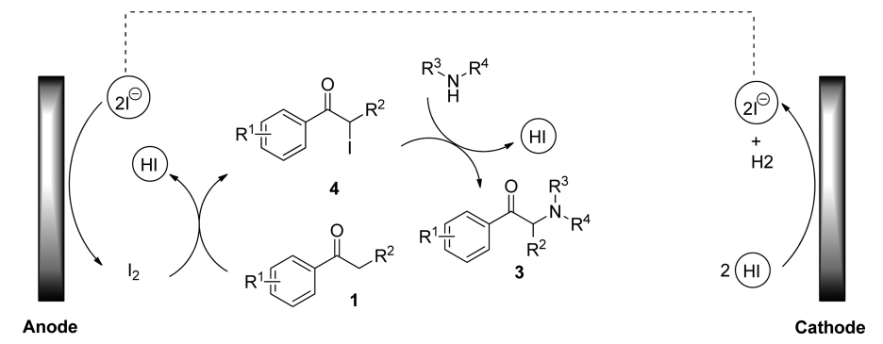
底物直接氧化(电化学手段)
C-X formation
J. Org. Chem. 2016, 81, 11565 − 11573.

Slide 14
底物直接氧化
?????

Slide 15
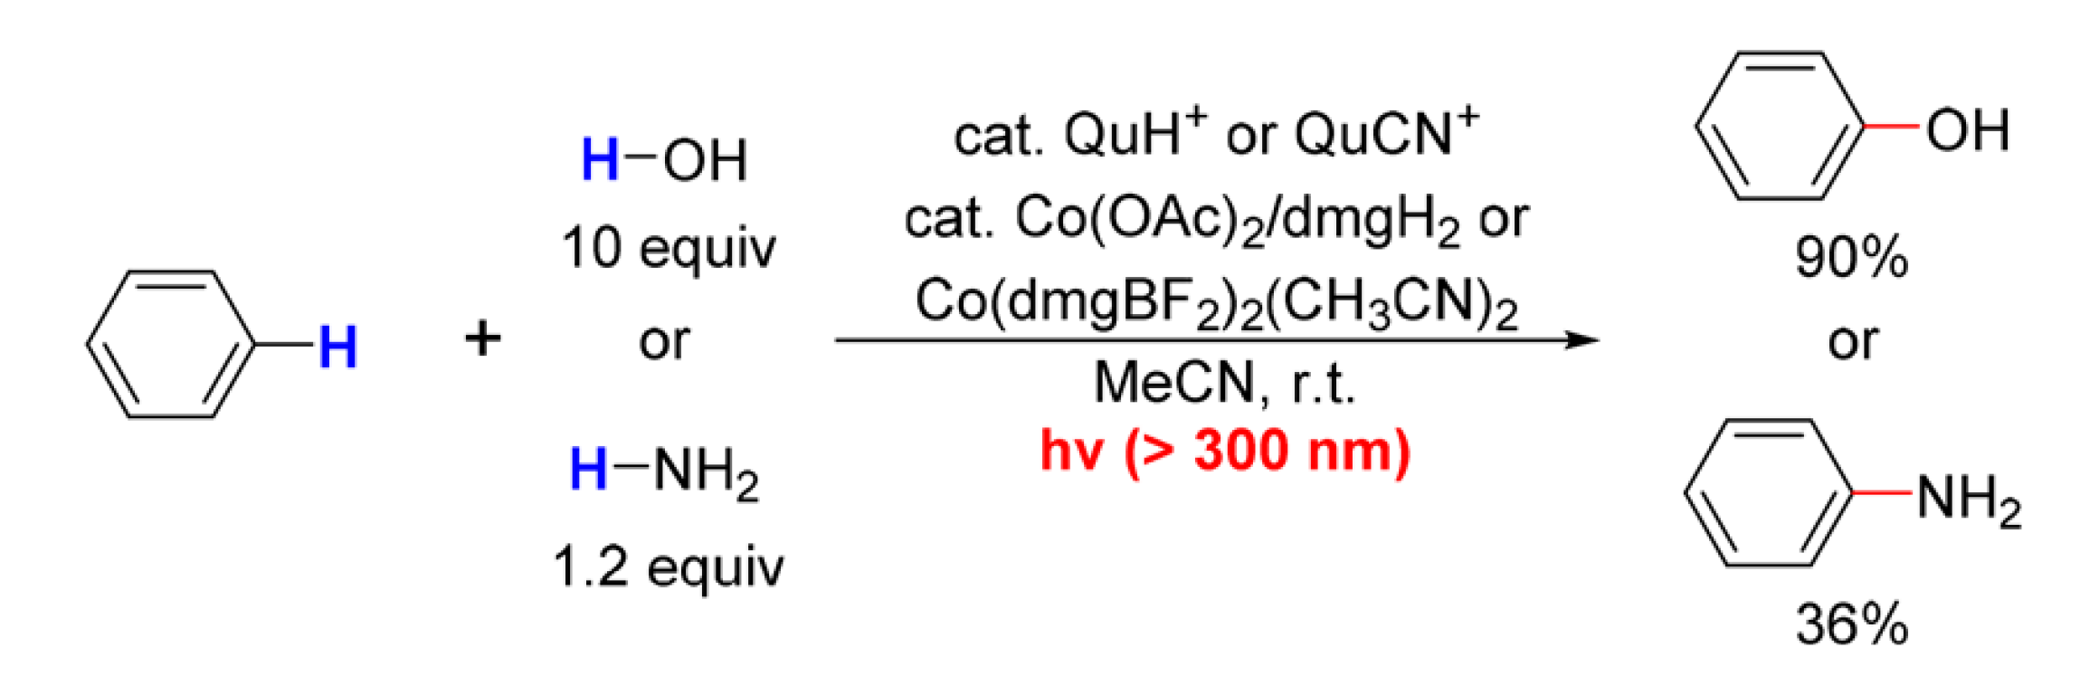
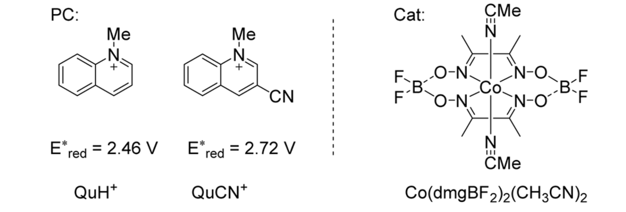
底物直接氧化(光化学手段)
C(sp²)-H
Wu, L.-Z.; Tung, C.-H. J. Am. Chem. Soc. 2016, 138, 10080 −10083.

Slide 16
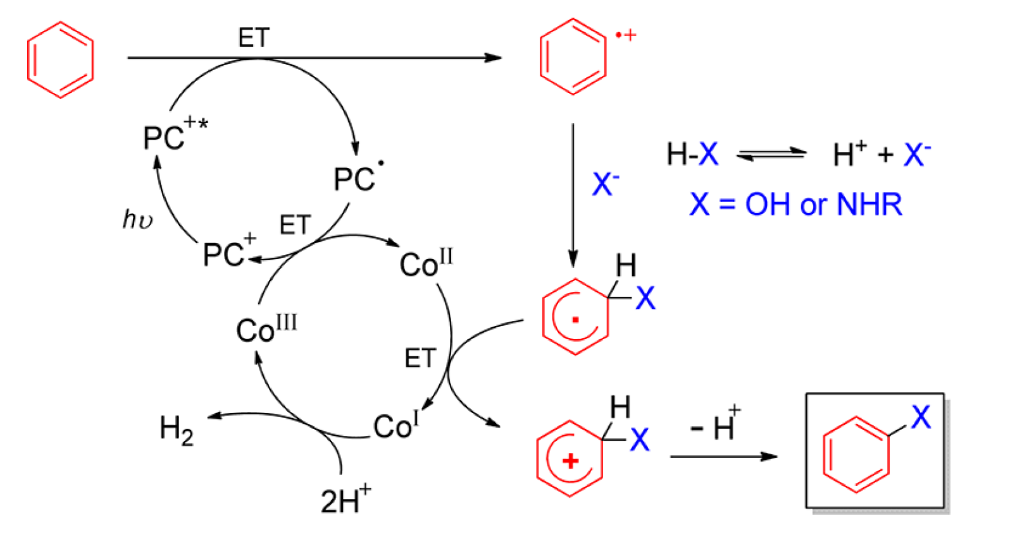
底物直接氧化(光化学手段)
C(sp²)-H
Wu, L.-Z.; Tung, C.-H. J. Am. Chem. Soc. 2016, 138, 10080 −10083.

Slide 17
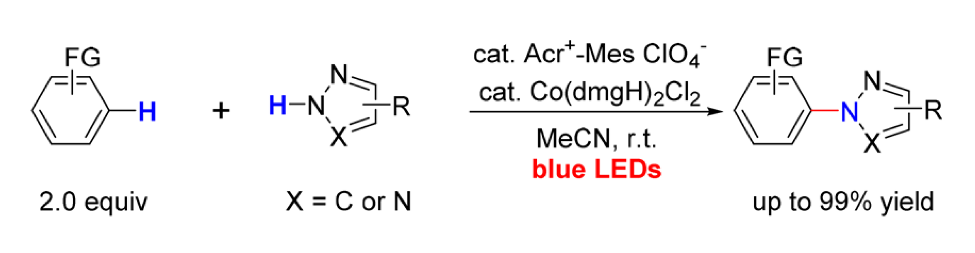
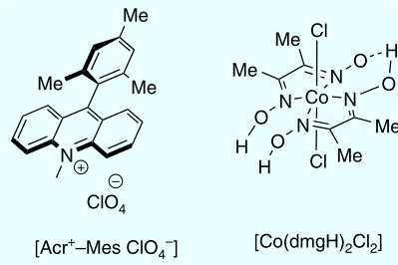
底物直接氧化(光化学手段)
C(sp²)-H
Lei, A. Nat. Commun. 2017, 8, 14226；

Slide 18
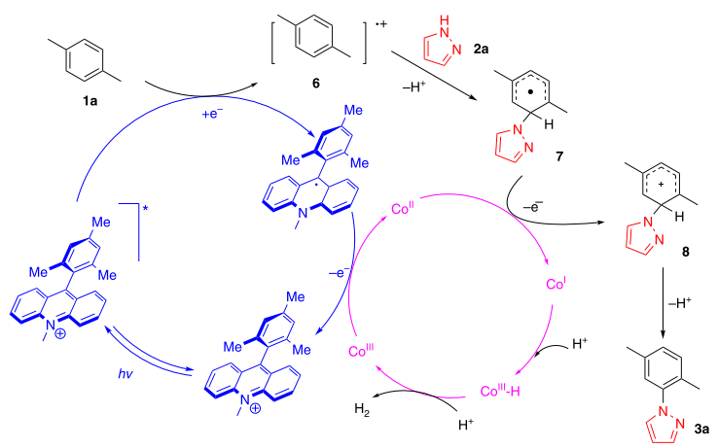
底物直接氧化(光化学手段)
C(sp²)-H
Lei, A. Nat. Commun. 2017, 8, 14226；

Slide 19
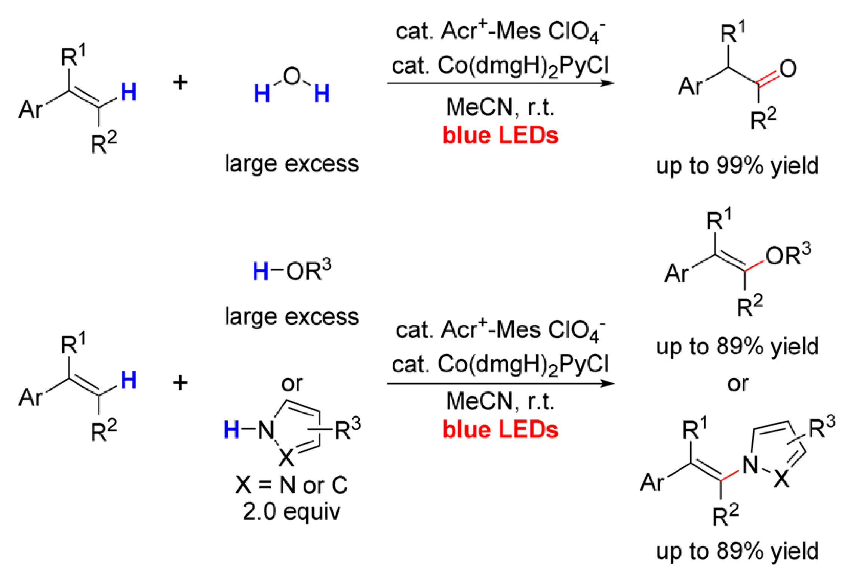
底物直接氧化(光化学手段)
C(sp²)-H
Lei, A. J. Am. Chem. Soc. 2016, 138, 12037 − 12040.
Lei, A. Angew. Chem., Int. Ed. 2017, 56, 1120 − 1124.

Slide 20
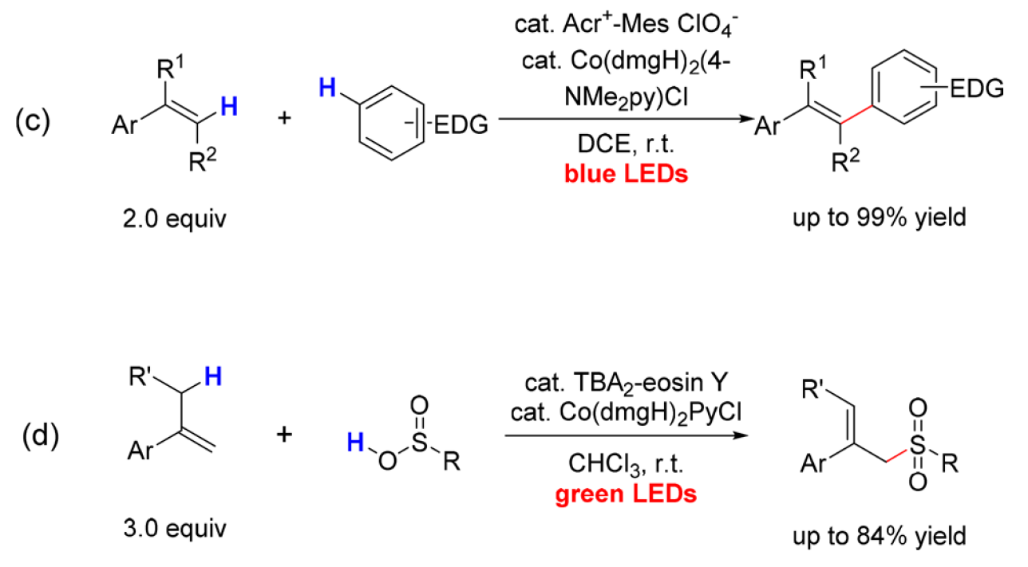
底物直接氧化(光化学手段)
C(sp²)-H
Lei, A. Chem. Sci. 2018, 9, 1521 − 1526.
Lei, A. Chem. Commun. 2016, 52, 10407 − 10410.

Slide 21
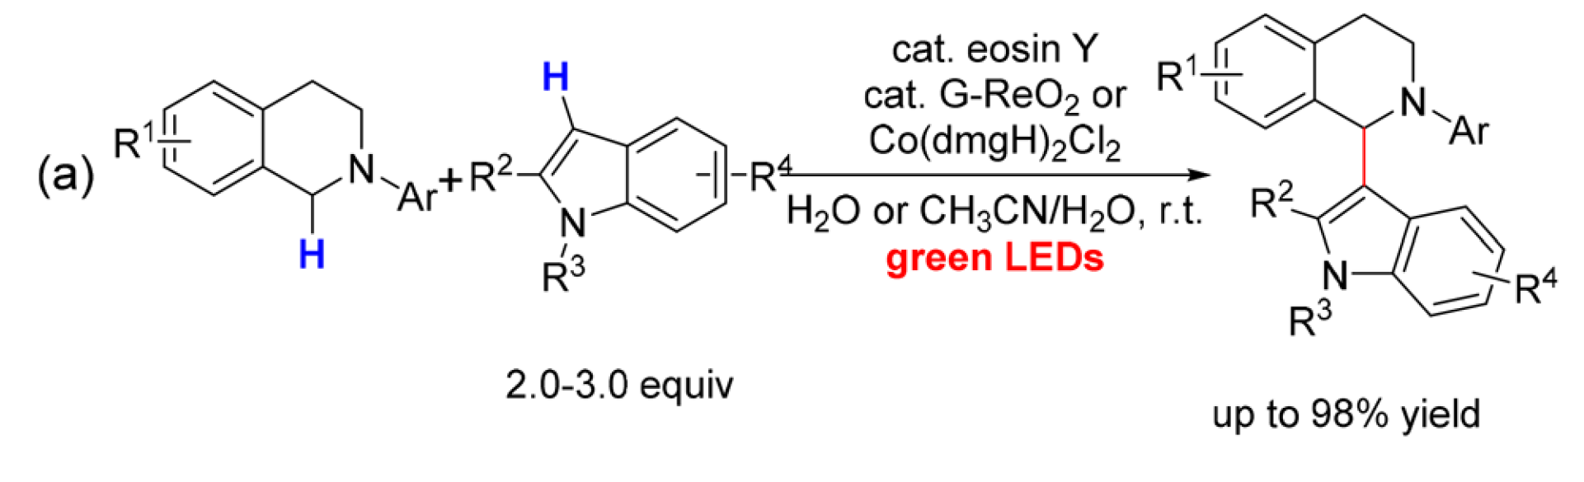
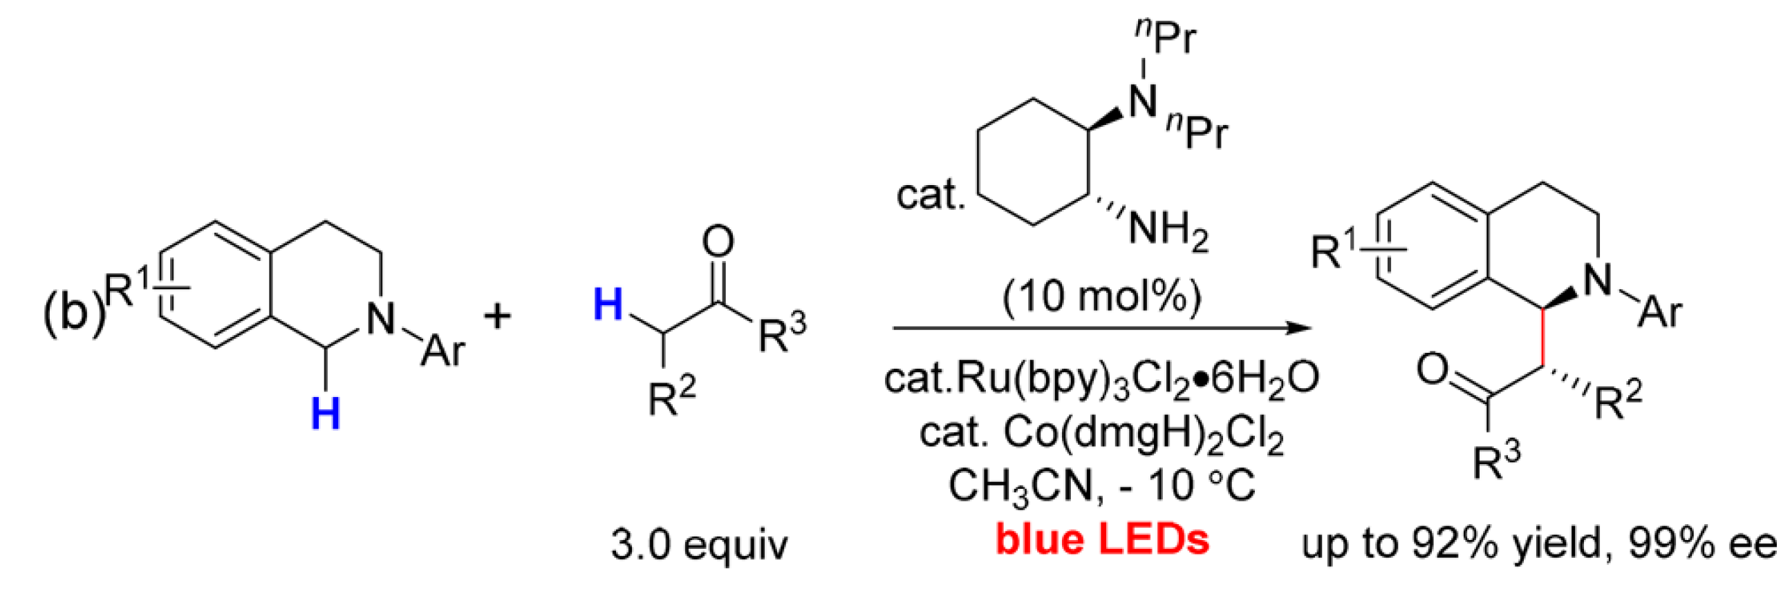
底物直接氧化(光化学手段)
C(sp³)-H
Wu, L.-Z. Org. Lett. 2014, 16, 1988 − 1991.
Luo, S.; Wu, L. Z.; Tung, C. H. Angew. Chem., Int. Ed. 2017, 56, 3694 − 3698.

Slide 22
小结
电催化：阴极还原释放氢气
光催化：Co-双肟配体催化剂还原质子脱氢（吴骊珠）
氧化手段

Slide 23

金属催化剂与底物作用脱氢
底物直接氧化脱氢
TM与底物作用脱氢
redox active substrates
redox inactive substrates

Slide 24
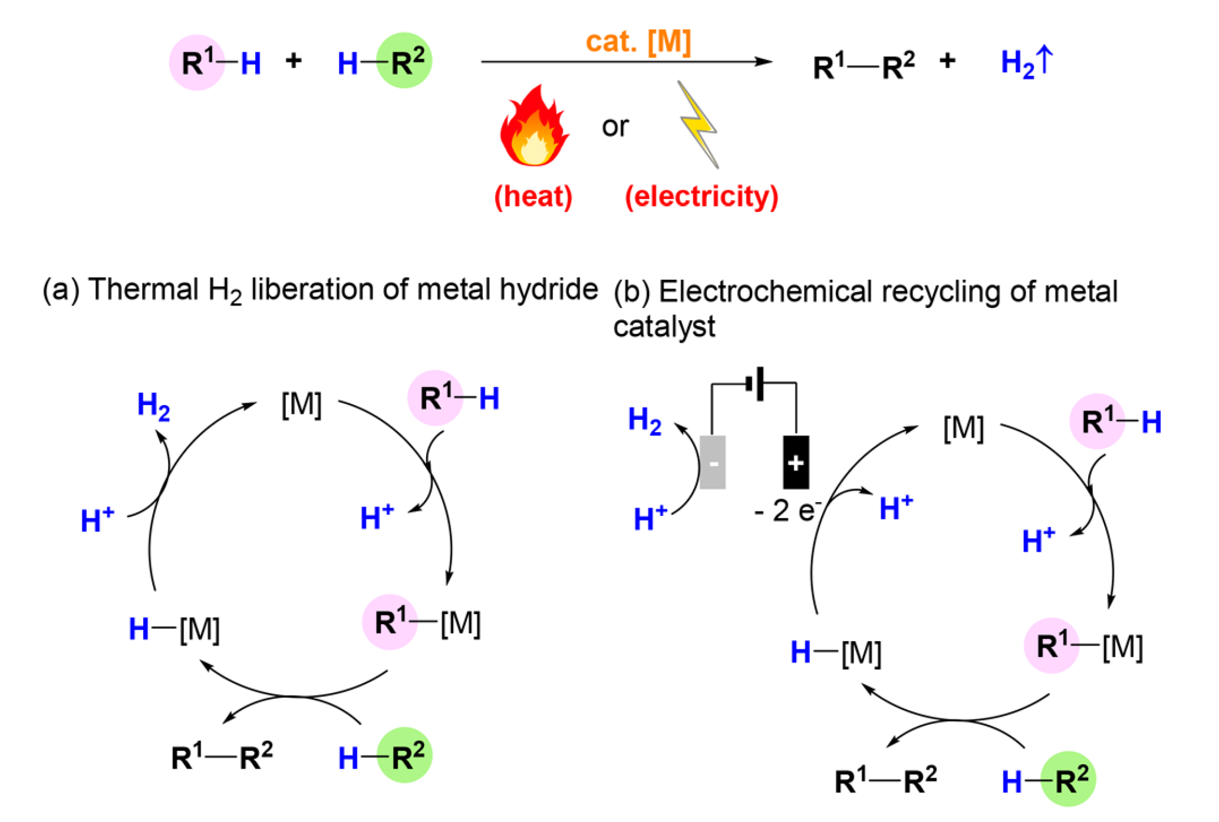
金属催化剂与底物作用脱氢

Slide 25
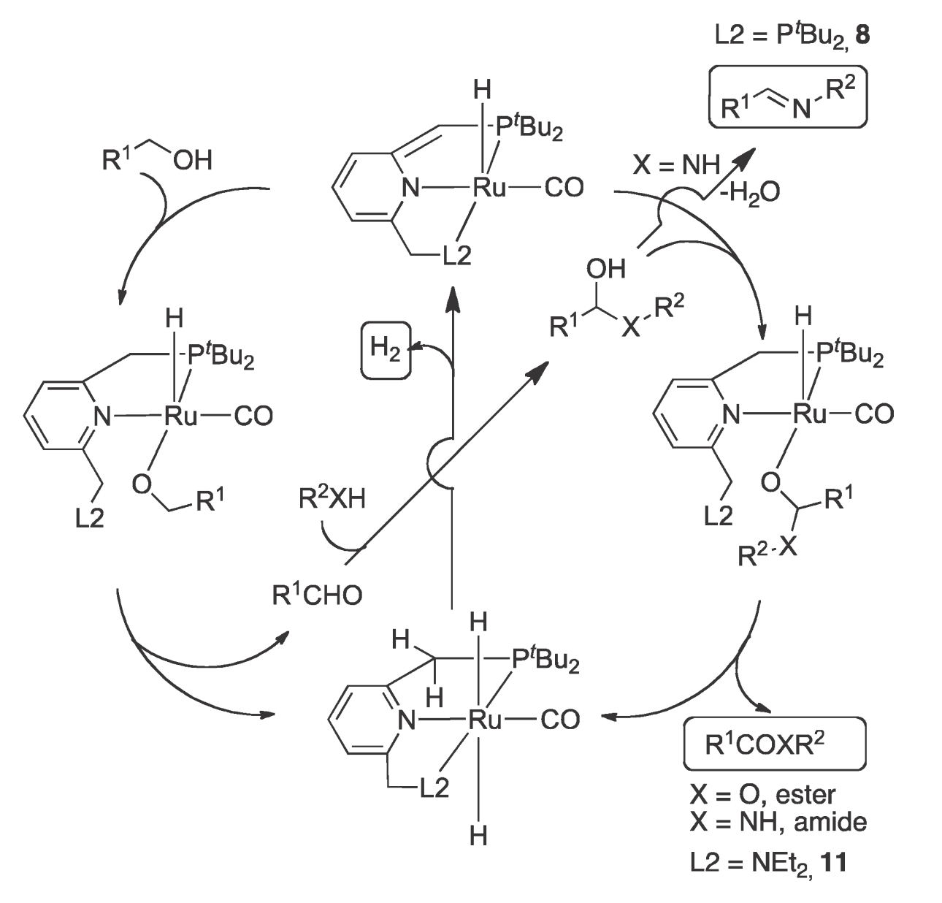
金属催化剂与底物作用脱氢
Metal-Ligand Cooperation by Aromatization-Dearomatization

Slide 26
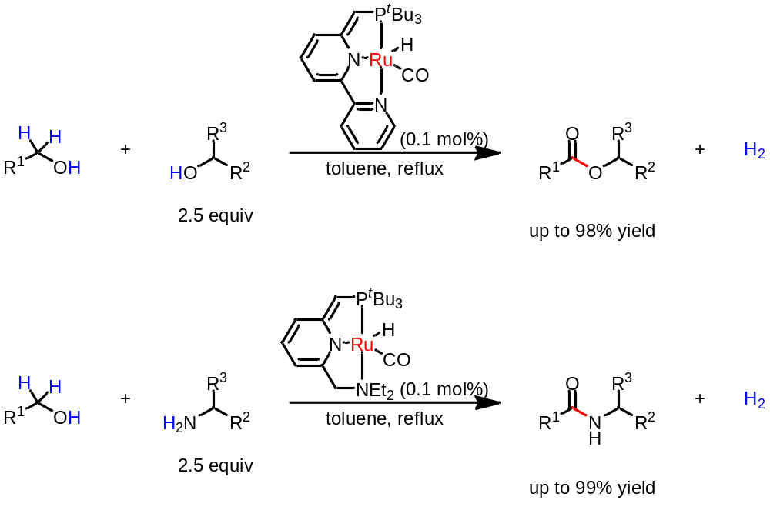
金属催化剂与底物作用脱氢
Milstein, D. J. Am. Chem.Soc. 2005, 127, 10840 − 10841.
Milstein, D. Science 2007, 317,790 − 792.

Slide 27
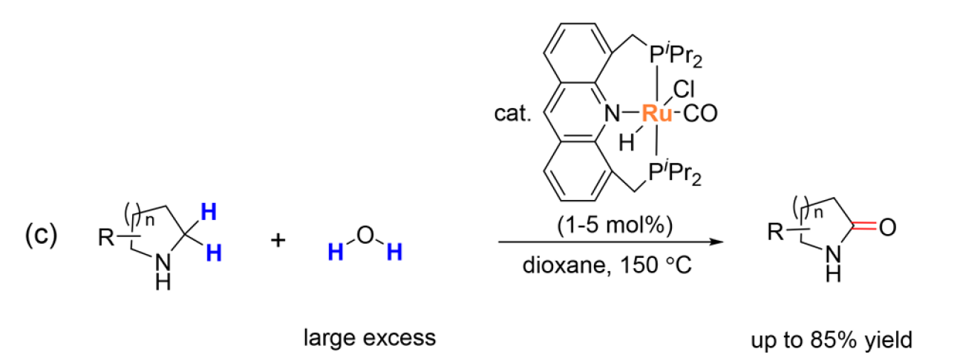
金属催化剂与底物作用脱氢
Milstein, D. J. Am. Chem. Soc. 2014, 136, 2998 − 3001.

Slide 28
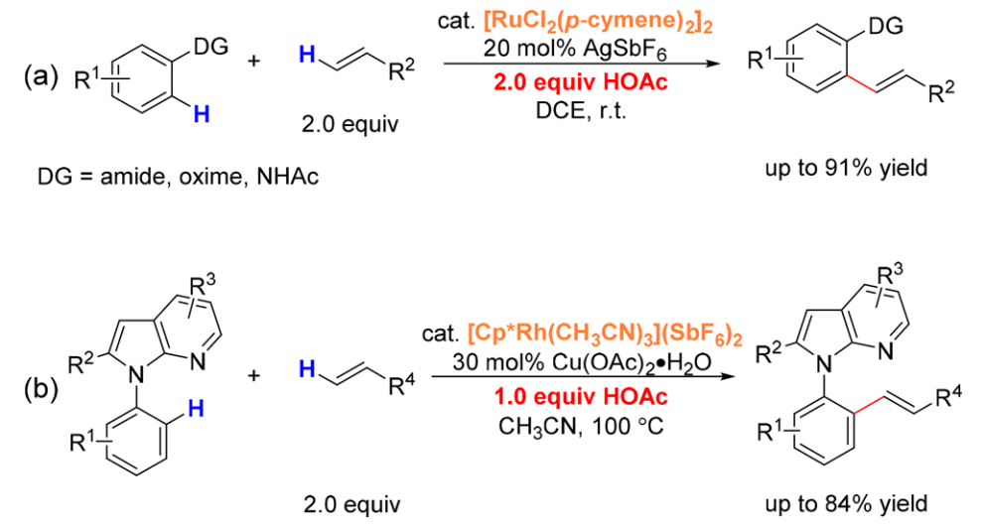
金属催化剂与底物作用脱氢
Acid-Promoted Oxidative Heck Reaction
Jeganmohan, M. ACS Catal. 2016, 6, 230 − 234.
Dong, L. Chem. - Eur. J. 2016, 22, 17926 − 17929.

Slide 29
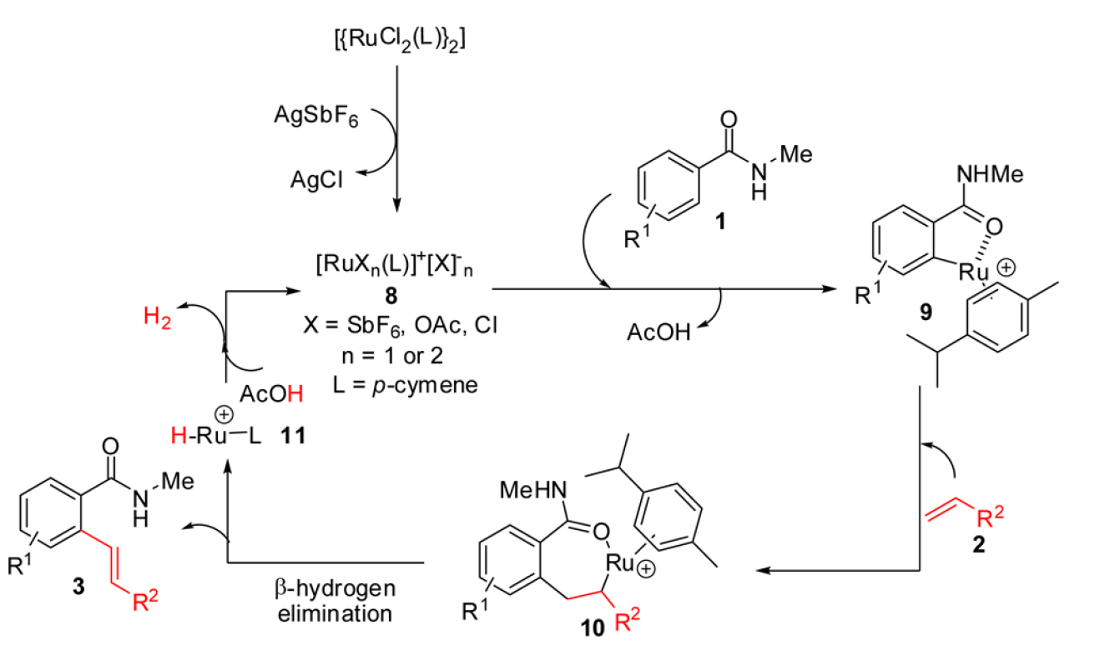
金属催化剂与底物作用脱氢

Slide 30
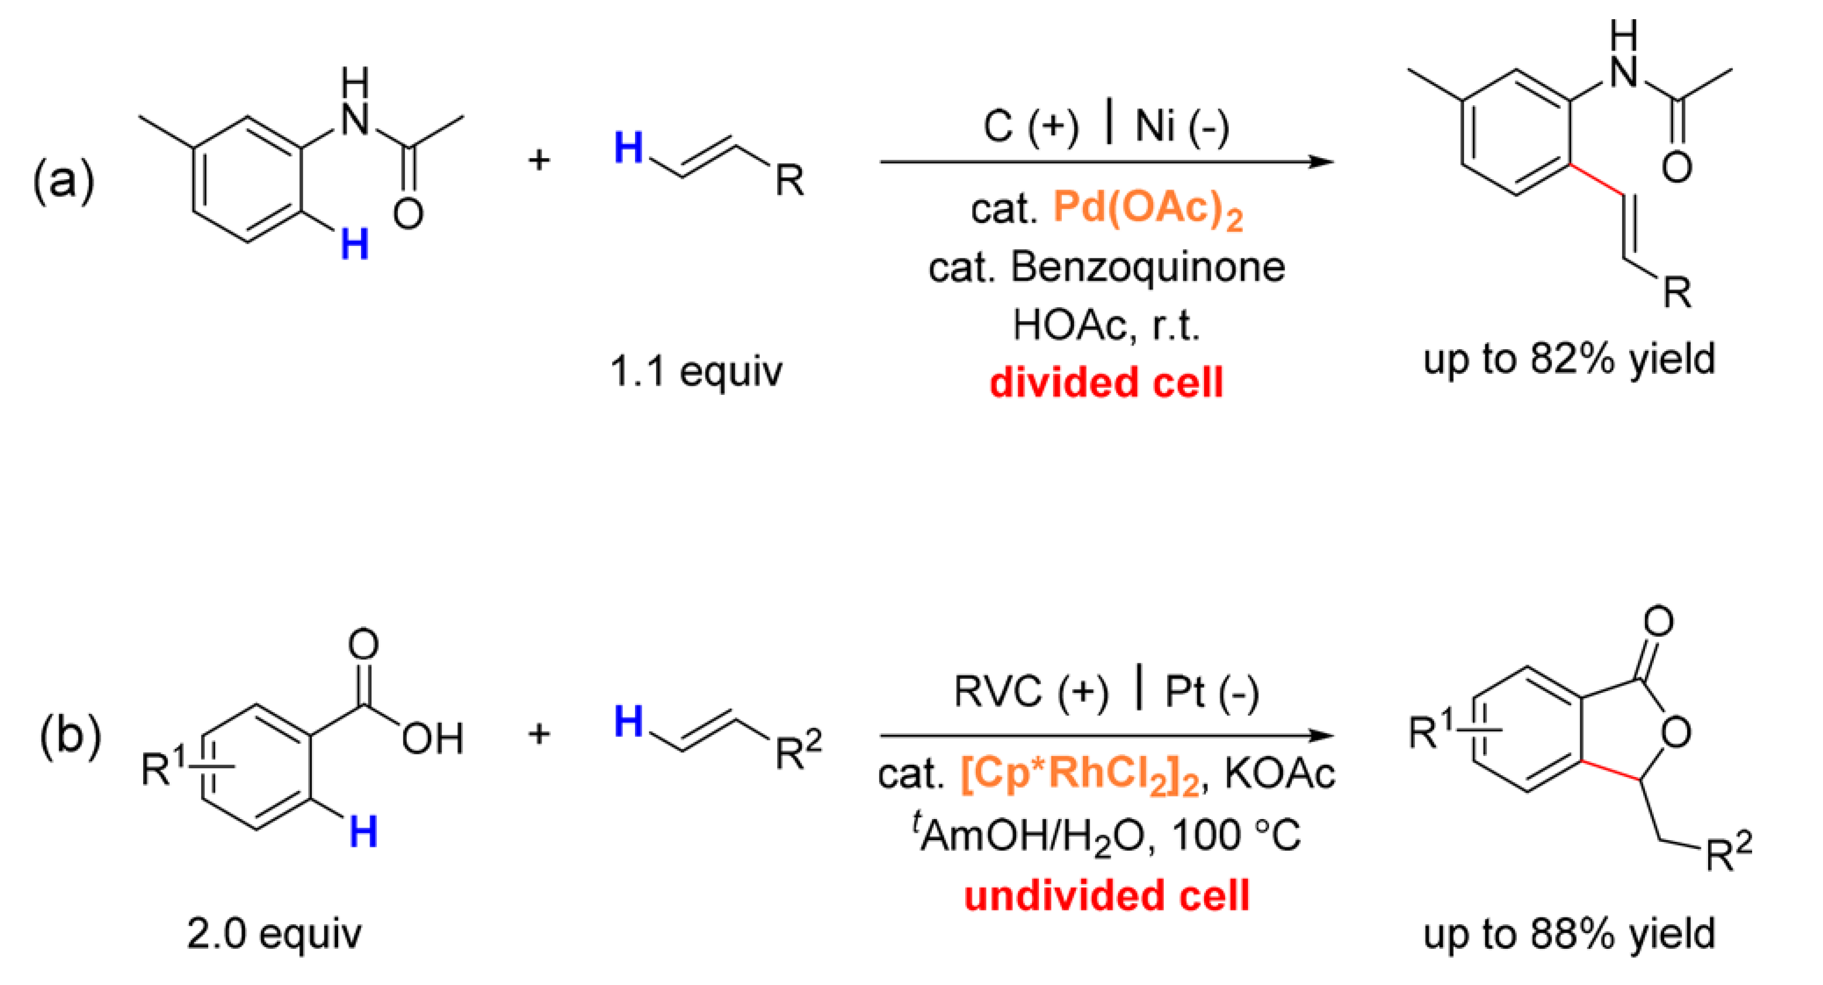
金属催化剂与底物作用脱氢
Electrochemical Oxidative Dehydrogenation
Jutand, A. Adv. Synth. Catal. 2007, 349, 292 − 296.
Ackermann, L. Angew. Chem., Int. Ed. 2018, 57, 5828 − 5832.

Slide 31
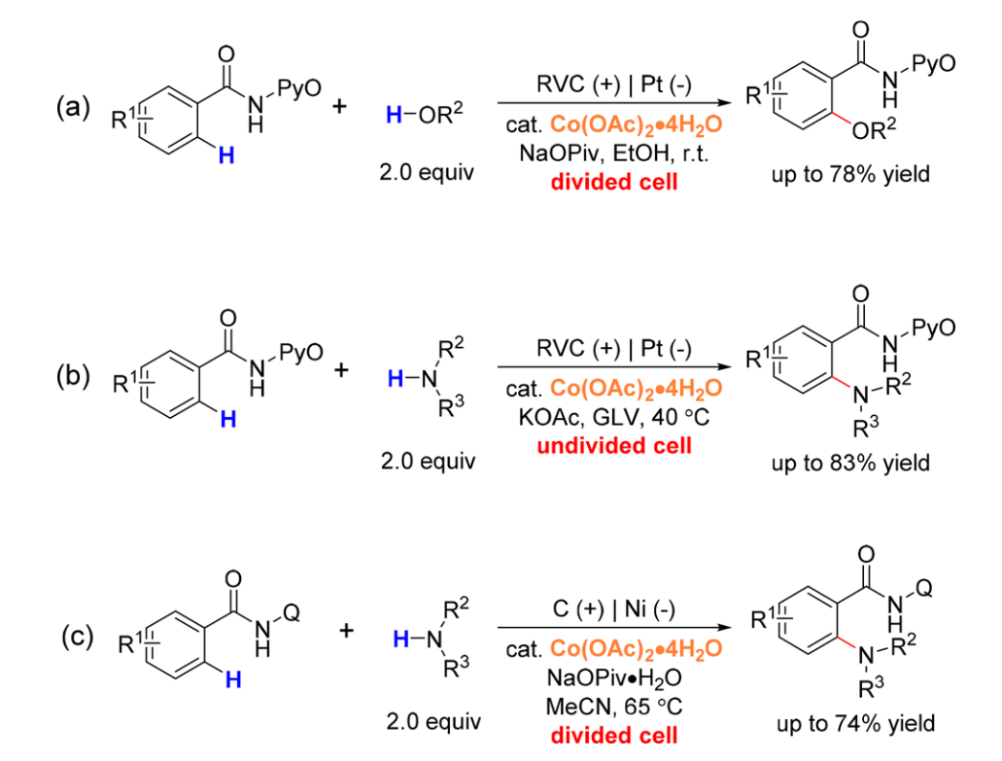
金属催化剂与底物作用脱氢
Ackermann, L. J. Am. Chem. Soc. 2017, 139, 18452 − 18455.
Ackermann, L. Angew. Chem., Int. Ed. 2018, 57, 5090 − 5094.
Lei, A. J. Am. Chem. Soc. 2018, 140, 4195 − 4199.

Slide 32
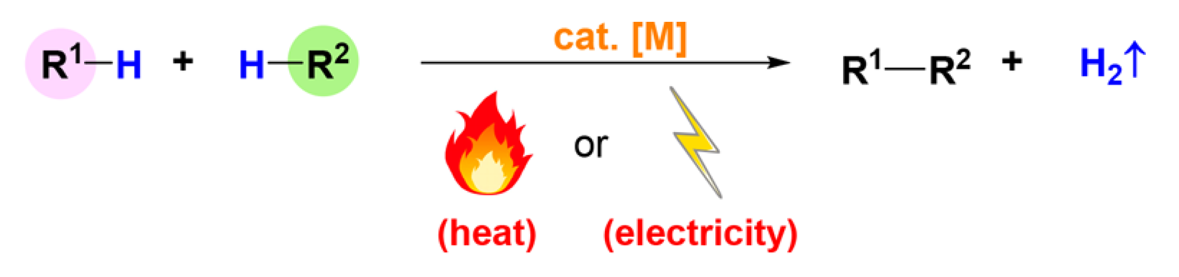
总结
底物直接氧化脱氢
TM与底物作用脱氢

